Slide 1
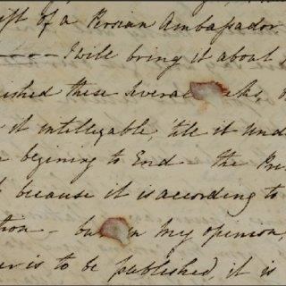
Notícias de um operário na Inglaterra do séc. XIX
Autora: Prof. Dra. Bárbara Araújo Machado

Slide 2
Antes de tudo...
O que é uma webquest?
Webquest é um formato de jogo educativo. A professora apresenta um tema, uma tarefa, o processo de realização dessa tarefa e os recursos para que os estudantes possam realizá-la.
“Mas peraí... Isso não soa como um jogo, parece um trabalho normal!”

Slide 3
Confia em mim, é diferente de um trabalho “normal”. Vou apresentar pra vocês uma história da qual você faz parte como personagem. Há uma situação complicada acontecendo e você precisa mapear essa situação para responder uma pergunta de alguém próximo, mas que está distante... Para percorrer essa história e resolver a situação apresentanda, vocês navegarão por uma série de materiais disponibilizados por mim, analisando cada um deles considerando a tarefa que vocês precisam realizar no final.
Pronto para a jornada?

Slide 4
INTRODUÇÃO

Slide 5
Liverpool, 19 de agosto de 1838.
Querido primo,
Te escrevo com saudade e preocupação. Fiquei sabendo por minha mãe que a situação na família aí em Manchester anda tensa como as ruas. O fervor do debate político entre o operariado e as várias propostas políticas diferentes que estão surgindo estão exaltando os ânimos nas fábricas, é verdade, mas não imaginei que essa situação iria se espelhar no seio da nossa família.

Slide 6
Aqui as coisas continuam na mesma: o dia a dia é massacrante, chegamos no trabalho antes do sol nascer e voltamos muito depois de ele se pôr. Sinto falta de sentir o sol na pele, mesmo que seja aquele sol fraco, que mal queima, do verão de Liverpool. Mas ao menos em casa estamos bem. Mamãe continua tendo que ser mãe todo mundo: minha, dos meus irmãos, dos tios e dos primos. E viver amontoados como ratos cobra seu preço na harmonia da convivência.
Mas soube que aí a situação está delicada. Mamãe me diz que sua irmã parou de falar com o restante da família, é verdade? A divergência quanto a estratégias políticas chegou a esse ponto? Confesso que fico confuso com as diferentes propostas, e não entendo o radicalismo de sua irmã. Por outro lado, ela deve acreditar muito na proposta dos socialistas para romper laços de afeto.

Slide 7
Te faço um pedido: que me explique que diabos está acontecendo por aí. O que querem os ludistas? Por que sua irmã acusa os cartistas de covardes? Você acha que há um caminho pra melhorar essa vida terrível que o operariado inglês enfrenta? Não sei mais o que pensar.
Aguardo sua resposta ansioso e saudoso.
Com amor,
Patrick

Slide 8
Você acabou de ler a carta que seu primo Patrick, que mora em Liverpool com parte da sua família, te mandou. Sim, é isso mesmo: você faz parte de uma família operária na Inglaterra do início do século XIX, no auge do pós-Revolução Industrial.
Manchester, sua cidade natal, é um cenário coberto de fumaça e fuligem das máquinas a vapor que se proliferam a cada dia. Sua família inteira trabalha em fábricas da região: você, seu pai e seu tio na siderúrgica e sua irmã e sua mãe em uma fábrica têxtil.
Além das jornadas longas e exaustivas, das condições insalubres em casa e na vizinhança e da dificuldade de fechar as contas todo mês, sua família se encontra internamente em pé de guerra: as diferentes tendências políticas que surgiram no movimento operário dividiram a família, que quando tem energia fora do trabalho está sempre discutindo entre si.

Slide 9
TAREFA

Slide 10
Você ainda não entende exatamente o cenário político do momento, mas seu primo Patrick, de Liverpool, preocupado e cheio de dúvidas, te escreveu pedindo pra explicar melhor o que está acontecendo, tanto na família quanto na política operária. Ele quer entender mas também quer conseguir se posicionar: assim, é importante que você explicite na carta os limites e as possibilidades de cada estratégia política que conseguiu mapear. Se você quiser, pode se posicionar, dizendo a Patrick com qual corrente você tende a concordar. Se não conseguir se decidir, não tem problema: ele precisa apenas saber quais são e o que querem as principais correntes políticas defendidas por cada membro da sua família, para entender melhor o conflito que vocês estão vivendo.
Sua tarefa, então, é escrever uma carta em resposta a Patrick, respondendo suas perguntas e explicando o cenário político em que você e sua família estão inseridos.

Slide 11
Passo a passo
Você vai precisar de: um caderno ou arquivo de edição para anotar suas impressões e detalhes sobre os documentos e informações apresentadas.
Na parte “recursos” do webquest, há uma série de links, documentos e pequenos textos de referência que serão suas fontes de informação. Você deverá acessar cada um deles, lendo, interpretando e analisando cada um.
A partir da leitura e análise dos recursos, você poderá mapear as principais correntes políticas do movimento operário em Manchester com as quais sua família se envolveu. Você deve identificar: o nome do movimento ou ideologia; suas principais ideias e argumentos; seus limites e possibilidades de exercer mudanças na vida do operariado inglês.
Redigir a carta em resposta a Patrick, resumindo as questões que você descobriu ao longo de sua jornada.

Slide 12
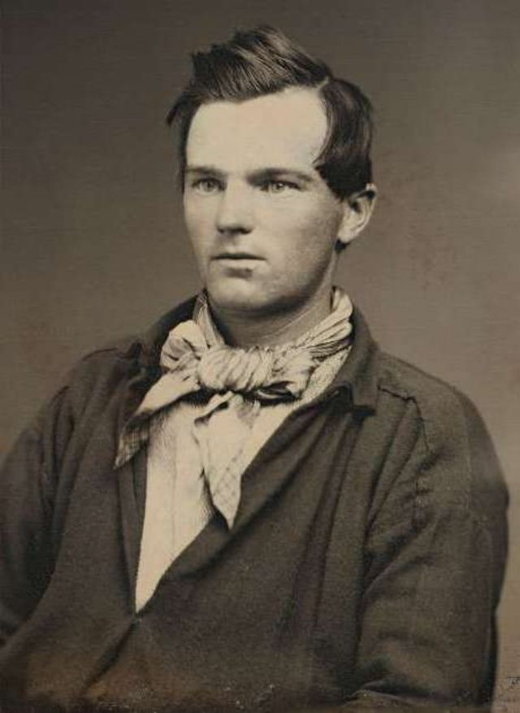
Importante!
Patrick não é professor de história, muito menos um caderno de anotações sem personalidade. Ele é um operário, é seu primo e está preocupado com as tensões políticas do momento e com a briga em sua família. A redação da carta deve levar essas coisas em consideração!
Patrick

Slide 13
SUA FAMÍLIA

Slide 14
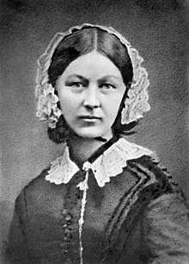
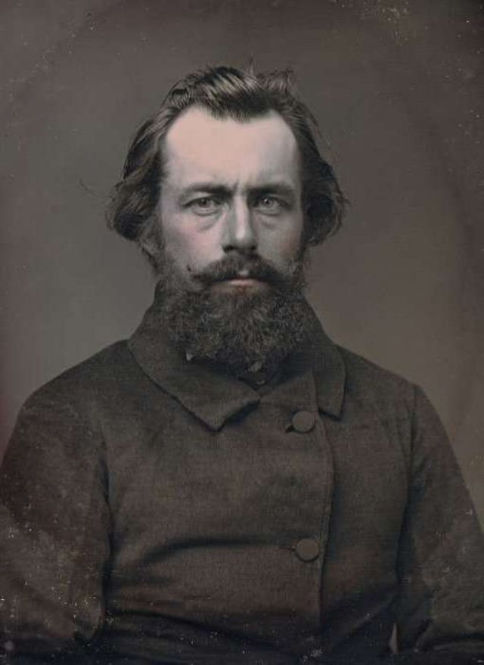
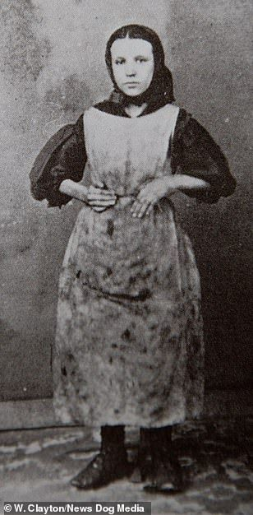
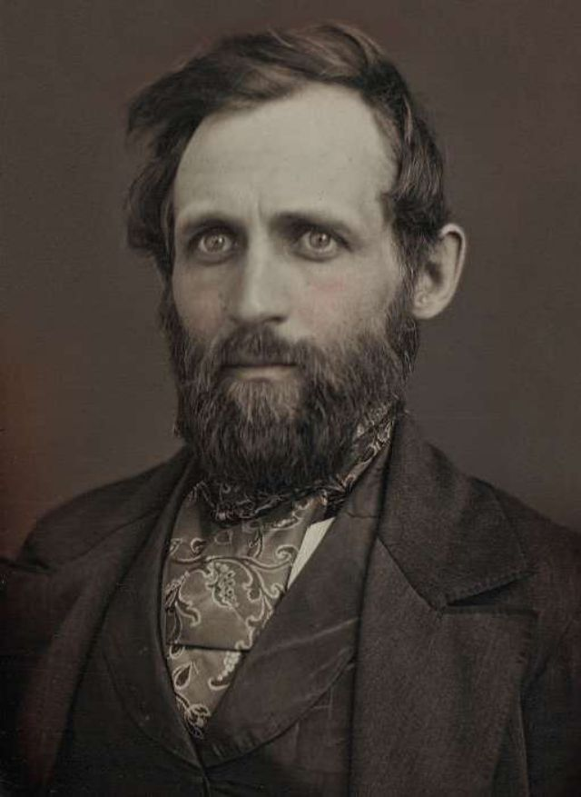
Florence
(Mãe)
Se interessa pelas propostas políticas do cartismo.
David
(Pai)
Não se posicionou politicamente como os outros membros da família, mas concorda que os trabalhadores precisam de melhores condições de vida.
Alan
(Tio)
Participou do movimento ludista na juventude e discorda da abordagem do cartismo.
Liz
(Irmã)
Defende fervorosamente as propostas de socialistas como Fourier e Owen.

Slide 15
Recursos online
O bairro operário
O movimento operário inglês no século XIX
  OBS: Marx e Engels escrevem o Manifesto Comunista em 1848, posteriormente à nossa história. Assim, não considerar essa parte para a tarefa.
Petição cartista: A “Carta do Povo”
Ludistas quebrando máquinas
Nelson Ludd
O Socialismo Utópico de Saint Simon, Fourier e Owen
O socialismo utópico

Slide 16
Avaliação
A avaliação da webquest não se trata de uma avaliação tradicional, mesmo porque eu não tenho como medir quantitativamente como essa experiência foi pra vocês, não é mesmo?
Assim, faremos coletivamente uma avaliação de toda essa jornada. Para isso, faremos os seguintes passos:

Slide 17
Todas as cartas redigidas pelos estudantes serão colocadas em um drive no qual todos tenham acesso.
Em um período combinado, os estudantes poderão consultar as cartas uns dos outros, para identificar qual foi a visão dos colegas sobre os diferentes movimentos políticos, a forma como lidaram com as questões de Patrick, etc.
Faremos uma live para debater as percepções gerais sobre cada movimento ou ideologia identificado, as impressões que vocês tiveram sobre as cartas produzidas pelos outros e eventuais descompassos de entendimento sobre os mesmos assuntos.
Por fim, avaliaremos o processo da webquest, o que vocês acharam, o que funcionou, o que não funcionou, etc.

